Slide 1

Angebotspräsentation

Slide 2
Das Team stellt sich vor
Organisation/Projektleitung:
Anselm Garbe
Technische Experten:
Tammo van Lessen / Patrick Schneider
Configuration Management:
Oliver Rendgen
Documentation/Testing:
Necati Aydin

Slide 3
Anforderungen
Ein System zur Durchsetzung der Produktlinienarchitektur
Visualisierung der Produktlinienarchitektur in Graphenform
Einbettung in bestehende Technologie/Prozesse
Mehrbenutzersystem
Rollenkonzept

Slide 4
Architekturentscheidungen
Java/Eclipse
Plattformunabhängigkeit
Einfaches Sprachdesign
MVC Konzept
Hoher Verbreitungsgrad/Support
Einfach erweiterbar
VCM Unterstützung
Grafiktoolkit SWT/JFace
Gute Dokumentation (IBM)
Netzwerktechnologie
Ada95/GTK-Ada
Sauberes Sprachdesign
Performante Visualisierung
Kein natives Widget-Toolkit
Abhängigkeit von GTK
Übersetzungsvorgang aufwendig
Geringer Verbreitungsgrad von GUI-Applikationen
Netzwerkanbindung komplex
Keine VCM Unterstützung

Slide 5
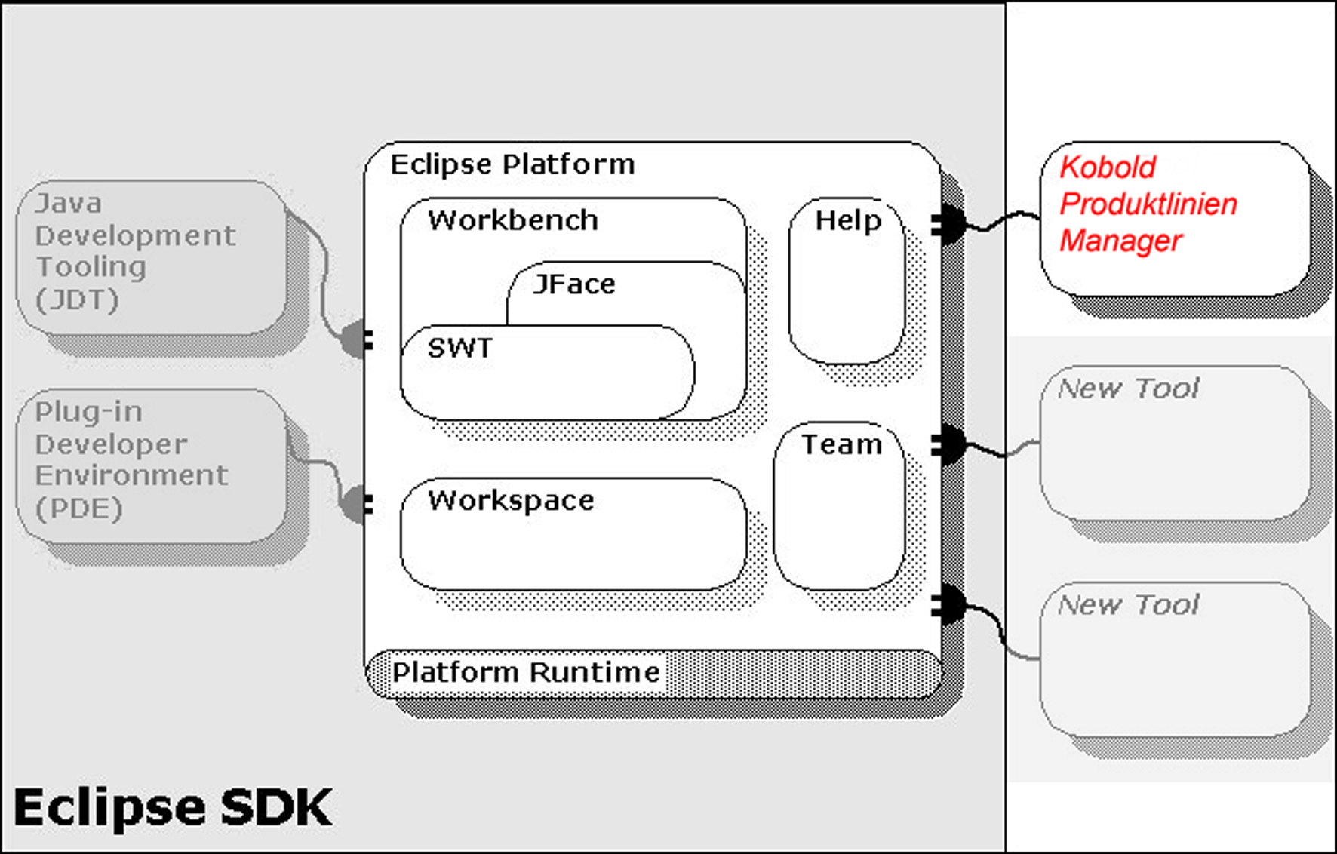
Architekturentscheidungen
Die Eclipse Plattform bietet einheitl. Grundlage
Modulare Bauweise (Plugins/Features)
Lizenzsystem offen (CPL)

Slide 6
Der Prototyp

Slide 7
Die Produktanatomie
Authentifizierung:
Client
Rollen, PL, P
Repository location
MetaInf update
Benutzer meldet sich an
Server
Repository

Slide 8
Die Produktanatomie
Nachrichten-Queue:
Client
X updated!
Server
Nachrichten-Queue
Nachrichten-Queue
Nachrichten-Queue
Commit
X updated!
X
Client
PL
Repository

Slide 9
Projektmanagement
Evolutionäres Vorgehensmodell (Erstentwicklung)
  Kleiner Spezifikationsumfang pro Iteration
    geringere Fehleranfälligkeit
  Bessere Kontrolle des Entwicklungsschrittes
  Flexible Integration neuer/geänderter Anforderungen im Entwicklungsprozess
  Organisation des Teams
    Chief Programmer Team

Slide 10
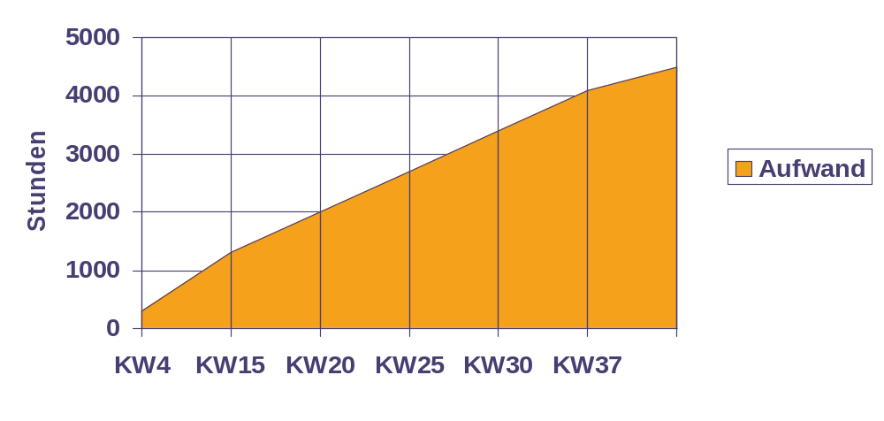
Zeitplan
(IT1)
(IT2)
(IT3)
(IT4)
(IT5)
8.4.
14.5.
18.6.
23.7.
13.8.
Vorprojekt
Hauptprojekt
Nachbesserung

Slide 11
Vielen Dank für Ihre Aufmerksamkeit

